Slide 1
Beschikbaarheid Team Beschikbaarhheid Zeeuws Burgerberaad Zaterdag 3 juni 2023

Slide 2
Beschikbaarheid
Zodra er een zorgvraag is, moet de zorg snel, passend bij de persoonlijke situatie, laagdrempelig (betaalbaar) beschikbaar zijn. Dat betekent kortere lijnen (minder bureaucratie), en om dat te bereiken vertrouwen in de inwoner en de vakkundigheid van de professional.

Slide 3
Bevorderen beschikbaarheid zorg; 2 voorstellen:
Het aantal praktijkondersteuners bij huisartsen uitbreiden;
Per gemeente buurtteams opzetten waar inwoners voor een breed pakket aan (zorg)vragen terecht kunnen.

Slide 4
Voorstel verbetering beschikbaarheid zorg:
1. Het aantal praktijkondersteuners bij huisartsen uitbreiden.
Iedere inwoner heeft een huisarts die op de hoogte is van lichamelijke en/of psychische klachten. De huisarts weet vaak wat er speelt bij zijn patiënten.
De praktijkondersteuner kan een gezondere leefstijl onder de aandacht brengen, heeft tijd om te luisteren en kan over allerlei zaken adviseren. Op die manier kan de huisarts én de zorg worden ontlast.

Slide 5
Meer Praktijkondersteuners: Hoe dan?
Het aantal betaalde opleidingsplaatsen vergroten;
Om- of bijscholing bij doktersassistenten/verpleegkundigen meer onder de aandacht brengen;
Het beroep en de opleiding promoten;
Meer geld beschikbaar stellen om de POH’s te betalen.

Slide 6
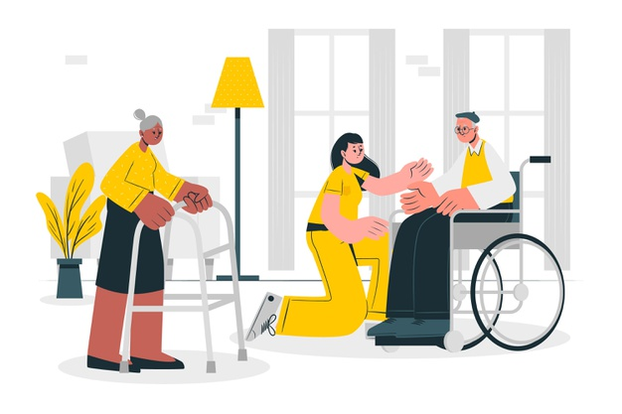
Beslispunten over beschikbaarheid zorg:
Zorgverzekeraars moeten meer budget beschikbaar stellen om praktijkondersteuner(s) bij iedere huisarts mogelijk te maken;
Praktijkondersteuners moeten breed opgeleid zijn en korte lijnen hebben met gemeente, WMO en zorginstanties voor een juiste en snelle doorverwijzing.

Slide 7
Voorstel verbetering beschikbaarheid zorg:
2. Per gemeente wijkteams/buurtteams opzetten waar inwoners voor een breed pakket aan (zorg)vragen terecht kunnen.
Door de toegankelijkheid van een wijkteam/buurtteam, dat dichter bij de burgers staat dan bijvoorbeeld een overheid, wordt voor inwoners de drempel lager om hulp of informatie te (durven) vragen.

Slide 8
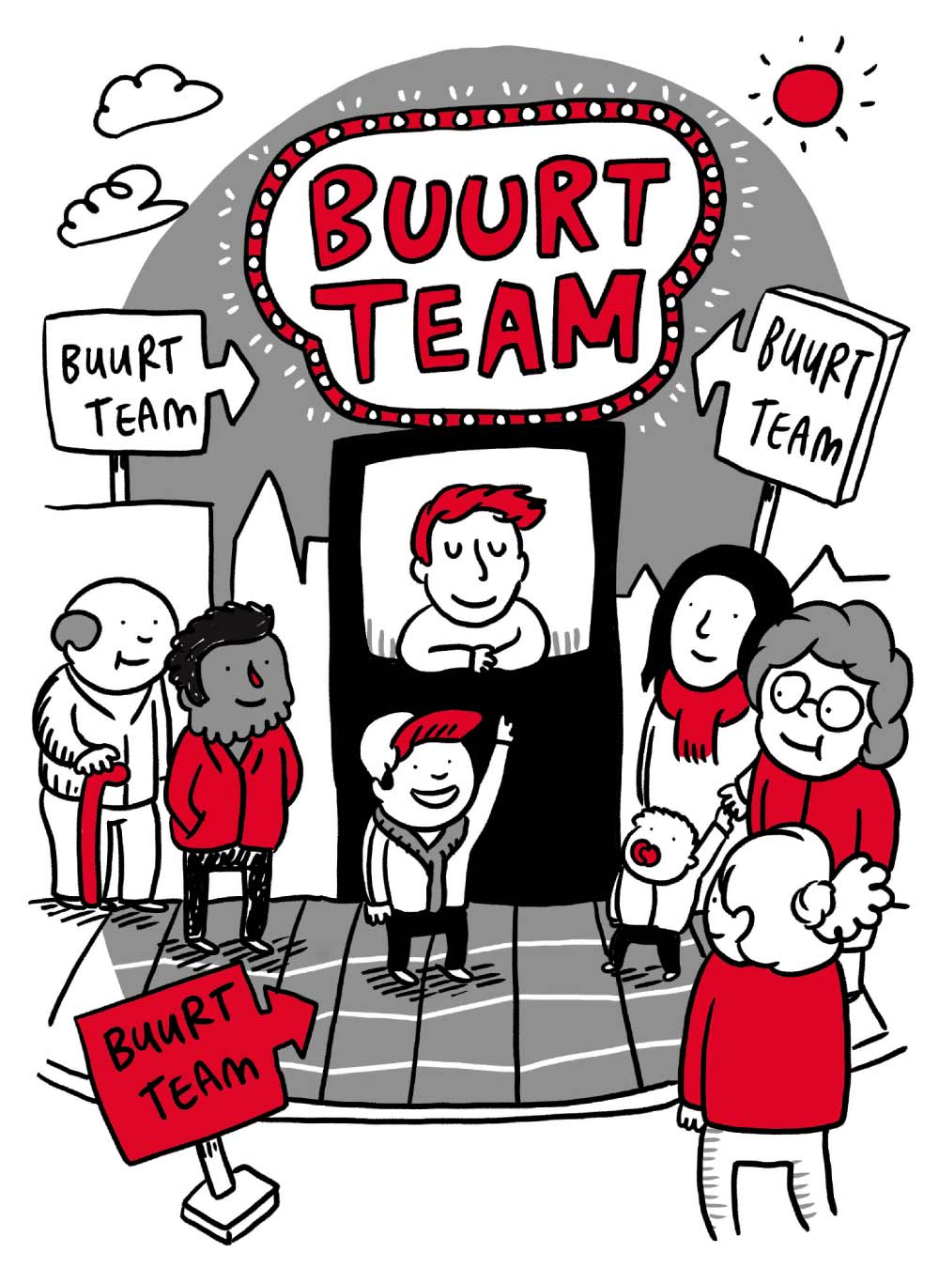
Meer Buurtteams: Hoe dan?
Gemeenten moeten zorg dragen voor het oprichten en faciliteren van de buurtteams;
Gemeenten moeten actief vrijwilligers werven om in buurtteams actief te zijn;
Inwoners er op wijzen dat ze bij de buurtteams met hun vragen terecht kunnen.

Slide 9
Beslispunten over buurtteams:
Gemeenten moeten meer budget beschikbaar maken om buurtteams op te zetten;
Doordat men ouderen langer zelfstandig wil laten zijn, kan een buurtteam niet ontbreken om te voorzien in allerlei hulpvragen.

Slide 10
Bedankt
voor jullie aandacht!

